Slide 1
Ticket을 우리가 Moa보자

Slide 2
TIMO

Slide 3


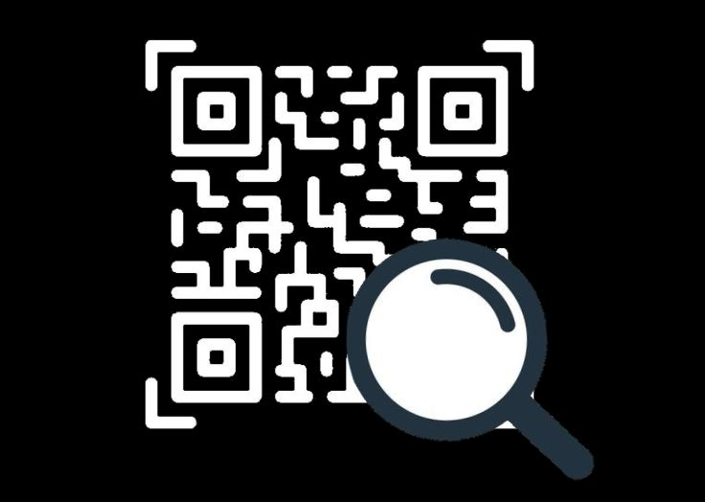

기획 REMIND&변경점
블록체인 기반 예매/양도 플랫폼
예매
양도
입장
소장품

Slide 4
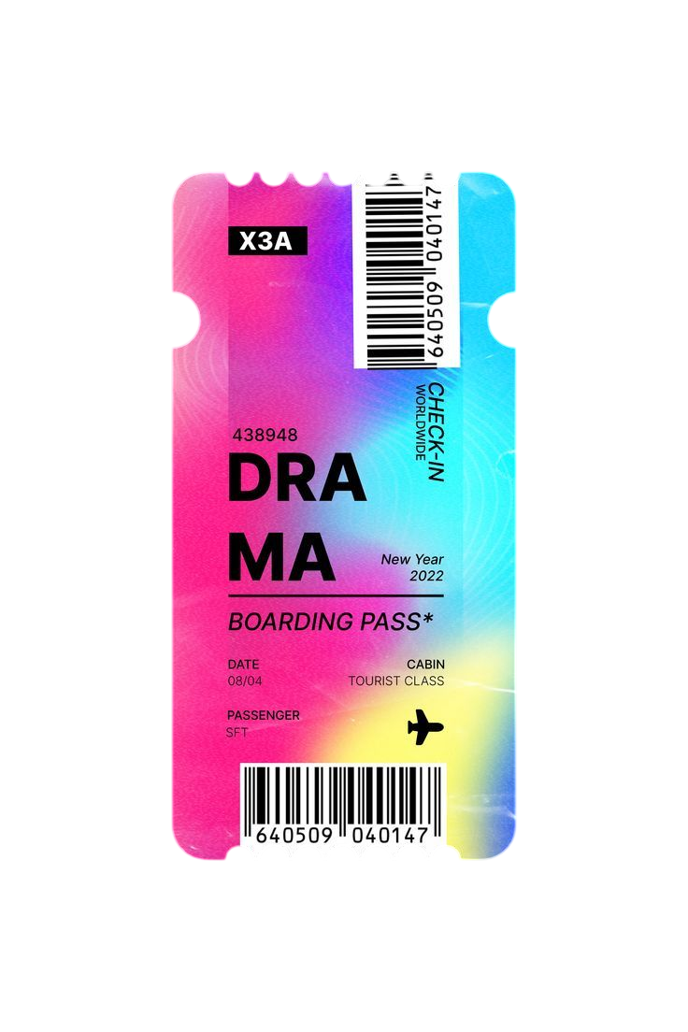


기획 REMIND&변경점
New
전송 잠금 NFT 티켓
코인으로 결제
비공식 양도 방지
외부 마켓에 이전 불가
등록가와 지급액의 일치
정가 초과 결제 불가

Slide 5


AI 장표
커스터마이징이 가능한 디지털 소장품
단안 깊이 추정 AI 모델
Depth Anything V2
포스터, 현장사진 등을 2~3개의 레이어로 변환
배경
인물
무대장식

Slide 6
현재 구현 상황

Slide 7
현재 구현 상황

Slide 8
감사합니다

